Slide 1
PROGRAM SZKOŁA PROMUJĄCA ZDROWIE

Slide 2
GENEZA PROGRAMU SZKOŁA PROMUJĄCA ZDROWIE
ZDROWIE EDUKACJA
Szkołę uznano za ważne siedlisko dla zdrowia, w którym żyje, uczy się i pracuje społeczność szkolna – uczniowie i pracownicy. Dało to początek rozwoju w Europie szkoły promującej zdrowie (SzPZ).
Raport Światowej Organizacji Zdrowia – 1989 r. – opisano po raz pierwszy założenia SzPZ ZDROWA SZKOŁA
W Polsce działania dla tworzenia SzPZ rozpoczęto w 1991 r. Polska była w Europie jednym z 4 krajów realizujących ww. projekt pilotażowy i jednym z 7 krajów przyjętych do Europejskiej Sieci Szkół Promujących Zdrowie (ESSzPZ).
W sieci Szkoły dla Zdrowia w Europie (SHE) przyjęto, że promocja zdrowia w szkole to wszelkie działania podejmowane w celu ochrony i poprawy zdrowia wszystkich członków społeczności szkolnej.
Pierwszą wojewódzką sieć SzPZ utworzono w 1992 r. w byłym województwie ciechanowskim.
W 1993 r. - Certyfikaty ESSzPZ otrzymały szkoły uczestniczące w programie pilotażowym, w tym 14 szkół w Polsce.
Modyfikacja koncepcji SzPZ - 2015 r.

Slide 3
Formalno-prawne aspekty realizacji programu Szkoła Promująca Zdrowie w Polsce
Porozumienie Ministrów
W Polsce podstawą do rozwoju i wspierania SzPZ jest Porozumienie z dnia 23 listopada 2009 r. o współpracy między Ministrem Edukacji Narodowej, Ministrem Zdrowia i Ministrem Sportu i Turystyki w sprawie promocji zdrowia i profilaktyki problemów dzieci i młodzieży.
Par. 1 Współpraca pomiędzy stronami Porozumienia ma na celu (m.in.):
Wspieranie i upowszechnianie działań polskich szkół należących do europejskiej sieci „Szkoły dla Zdrowia w Europie” oraz wspieranie rozwoju współpracy w tym zakresie.
Narodowy Program Zdrowia na lata 2016-2020
Upowszechnianie koncepcji Szkół Promujących Zdrowie

Slide 4
szkołA promująca zdrowie
Istotą SzPZ jest całościowe podejście do promocji zdrowia w szkole.
Warunkiem skuteczności działań jest uczestnictwo, zaangażowanie jak największej liczby członków danej społeczności - programy promocji zdrowia są wdrażane „z ludźmi”.
Szkoła Promująca Zdrowie to szkoła, która we współpracy z rodzicami uczniów i społecznością lokalną:
systematycznie i planowo tworzy środowisko społeczne i fizyczne sprzyjające zdrowiu i dobremu samopoczuciu społeczności szkolnej,
wspiera rozwój kompetencji uczniów i pracowników w zakresie dbałości o zdrowie przez całe życie.

Slide 5
Organizacja polskiej sieci szkół promujących zdrowie (SzPZ) - liczba szkół w sieci 3400
Poziom wojewódzki – koordynator wojewódzkiej sieci szkół promujących zdrowie – funkcję tę pełnią pracownicy kuratorium lub placówki doskonalenia nauczycieli. Na poziomie wojewódzkim w większości sieci działają także zespoły wspierające, w skład których wchodzą przedstawiciele różnych instytucji z resortu zdrowia i edukacji współpracujących na rzecz szpz na danym terenie.
Poziom krajowy – koordynacją rozwoju SzPZ w Polsce zajmuje się krajowy koordynator szkół promujących zdrowie i Zespól ds. Promocji Zdrowia w Szkole.
Poziom rejonowy – w niektórych sieciach wojewódzkich działa kilka mniejszych sieci rejonowych, co ułatwia koordynację oraz bezpośrednie wspieranie szkół. Koordynacją tych sieci zajmują się pracownicy delegatur KO, placówek doskonalenia nauczycieli lub szkół.
Poziom szkolny – w każdej szkole promującej zdrowie działa szkolny koordynator – kluczowa osoba w tworzeniu szkoły promującej zdrowie oraz szkolny zespół ds. promocji zdrowia (przedstawiciele wszystkich grup społeczności szkolnej, osoby aktywne, zaangażowane, wspierające koordynatora).

Slide 6
mazowiecka Sieć szkół promujących zdrowie – ZASADY PRACY
Na poziomie każdego z województw opracowano i przyjęto kryteria przynależności do Sieci Szkół Promujących Zdrowie oraz przyznawania certyfikatów Szkoła Promująca Zdrowie.
Zasady przynależności do Mazowieckiej Sieci Szkół Promujących Zdrowie oraz wzory wniosków zostały opracowane i znajdują się na stronie Kuratorium Oświaty w Warszawie w zakładce Dyrektor i Nauczyciel → Szkoły Promujące Zdrowie.
PORADNIKI ORE:
„Szkoła Promująca Zdrowie – Poradnik dla szkół i osób wspierających ich działania w zakresie promocji zdrowia”
„Przedszkole Promujące Zdrowie – Poradnik dla przedszkoli i osób wspierających ich działania w zakresie promocji zdrowia”
(praca zbiorowa pod redakcją prof. dr hab. n. med. Barbary Woynarowskiej)

Slide 7
Poradniki: Szkoła Promująca Zdrowie Przedszkole Promujące Zdrowie

Slide 8
mazowiecka Sieć szkół promujących zdrowie – ZASADY PRACY
I ETAP – OKRES KANDYDOWANIA SZKOŁY DO MAZOWIECKIEJ SIECI SzPZ (1 ROK)
Wniosek o wpisanie na Listę szkół kandydujących do Mazowieckiej Sieci Szkół Promujących Zdrowie oraz sporządzony na okres 3 lat plan pracy w zakresie działań prozdrowotnych
II ETAP – PRZYJĘCIE SZKOŁY DO MAZOWIECKIEJ SIECI SZKÓŁ PROMUJĄCYCH ZDROWIE I 2 LETNIA PRACA W SIECI
Po 1 roku pracy z planem w okresie kandydowania, szkoła składa sprawozdanie z dotychczasowej działalności i wnioskuje o przyjęcie do Mazowieckiej Sieci
Koordynator Wojewódzki udziela rekomendacji szkole
Szkoła włączona do sieci SzPZ przez kolejne 2 lata kontynuuje działania zgodnie z planem opracowanym w okresie kandydowania.
III ETAP – OTRZYMANIE WOJEWÓDZKIEGO CERTYFIKATU SZKOŁA PROMUJĄCA ZDROWIE
Szkoła w 3. roku pracy na rzecz promocji zdrowia dokonuje autoewaluacji
Publiczna prezentacja osiągnięć społeczności szkolnej z 3-letniej działalności w zakresie promowania zdrowia w szkole (z udziałem gości ze środowiska lokalnego, Koordynatora Wojewódzkiego/Rejonowego).
Szkoła składa WNIOSEK O NADANIE WOJEWÓDZKIEGO CERTYFIKATU wraz ze sprawozdaniem oraz kopie raportów i arkusze zbiorcze w zakresie 2 standardów, w celu uzyskania rekomendacji.
KAPITUŁA PRZY KURATORIUM OŚWIATY W WARSZAWIE PODEJMUJE DECYZJĘ O NADANIU SZKOLE WOJEWÓDZKIEGO CERTYFIKATU SZKOŁA PROMUJĄCA ZDROWIE - na 3 lata

Slide 9
mazowiecka Sieć szkół promujących zdrowie – DANE LICZBOWE
Obecnie w Polsce jest około 3400 szkół/placówek/przedszkoli w sieci SzPZ.
Do Mazowieckiej Sieci Szkół Promujących Zdrowie kandyduje aktualnie 27 szkół i placówek.
Mazowiecka Sieć Szkół Promujących Zdrowie liczy 108 szkół
59 szkół decyzją Kapituły otrzymało Wojewódzki Certyfikat Szkoły Promującej Zdrowie,
13 szkół otrzymało Krajowy Certyfikat Szkoły Promującej Zdrowie.

Slide 10
Krajowy Certyfikat SzPZ / PPZ
WARUNKI UBIEGANIA SIĘ O KC SZPZ / KC PPZ:
Spełnienie wymagań z Procedury nadawania Krajowego Certyfikatu:
- szkoła/przedszkole jest członkiem wojewódzkiej sieci i posiada wojewódzki certyfikat co najmniej od 3 lat,
- działania z zakresu promocji zdrowia wpisane są w koncepcji pracy szkoły/przedszkola,
- dokonanie autoewaluacji działań w zakresie 4 standardów,
- prowadzi podstronę internetową pn. Szkoła Promująca Zdrowie, Przedszkole Promujące Zdrowie,
- dokona publicznej prezentacji wyników autoewaluacji,
- uzyska rekomendację wojewódzkiego koordynatora.
KC SzPZ / KC PPZ nadawany na okres 5 lat
Krajowy Certyfikat Szkoła Promująca Zdrowie/Przedszkole Promujące Zdrowie nadaje szkole lub przedszkolu Minister Edukacji Narodowej na podstawie rekomendacji udzielonej przez Centralną Kapitułę Krajowego Certyfikatu działającą przy ORE.
Przyznanie certyfikatu jest potwierdzeniem, że placówka pracują zgodnie z modelem szkoły promującej zdrowie oraz wyrazem uznania dotychczasowych osiągnięć, które są wynikiem wieloletniej i systematycznej pracy.

Slide 11
W ramach upowszechniania idei Szkoły Promującej Zdrowie w Ośrodku Rozwoju Edukacji prowadzone są następujące działania:
udzielanie wsparcia i konsultacji wojewódzkim koordynatorom
szkolenia dla wojewódzkich, rejonowych i szkolnych koordynatorów ds. promocji zdrowia oraz przedstawicieli wojewódzkich zespołów wspierających
opiniowanie wniosków i rekomendowanie szkół i przedszkoli do Krajowego Certyfikatu Szkoła Promująca Zdrowie oraz Krajowego Certyfikatu Przedszkole Promujące Zdrowie
opracowanie i upowszechnianie materiałów edukacyjnych z zakresu promocji zdrowia w szkole na stronie internetowej ORE
opracowanie standardów, wskaźników i narzędzi do autoewaluacji działań w szkole promującej zdrowie, dostępne na stronie internetowej ORE
upowszechnianie przykładów dobrej praktyki szkół promujących zdrowie – prowadzenie Banku Dobrych Praktyk na stronie internetowej ORE
inicjowanie i koordynowanie w Polsce działań podejmowanych przez Europejską Sieć Szkół dla Zdrowia w Europie, np. upowszechnianie programu HEPS – Ruch i Zdrowe Żywienie w Szkole
reprezentowanie Polski w Europejskiej Sieci Szkół dla Zdrowia w Europie oraz współpraca z europejskimi partnerami

Slide 12
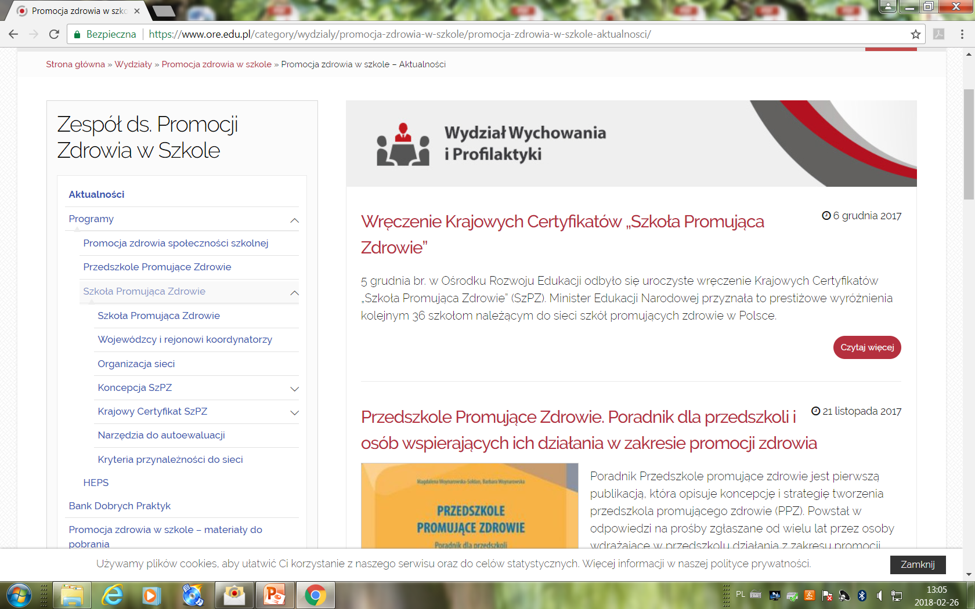

Slide 13
SZKOŁA PROMUJĄCA ZDROWIE
Wśród głównych efektów przystąpienia szkół do Programu można wymienić:
wzrost świadomości społeczności szkolnej z zakresu dbania o własne zdrowie fizyczne i dobre samopoczucie,
poprawę klimatu społecznego, większa integracja społeczności szkolnej,
wzbogacenie realizacji programu profilaktyki szkolnej o nowe rozwiązania,
podejmowanie różnorodnych inicjatyw prozdrowotnych angażujących całą społeczność szkolną,
wzrost zaangażowania środowiska lokalnego w kształtowanie kultury zdrowotnej.
Otrzymanie Certyfikatu Szkoła Promująca Zdrowie może przynieść następujące korzyści:
zwiększenie prestiżu szkoły, satysfakcje dla całej społeczności szkolnej oraz motywację do dalszej pracy;
przykłady dobrej praktyki oraz wymianę doświadczeń i współpracę między szkołami;
upowszechnienie koncepcji szkoły Promującej Zdrowie w Polsce.

Slide 14
Dziękuję za uwagę!

